Slide 1

Потери энергии в проточной части турбомашин и пути
их снижения
Доцент каф. ТДЛА Самарского университета,
Батурин Олег Витальевич
443086 г. Самара, Московское шоссе 34, комн. 336-5 Tel: (846)267-45-94
oleg.v.baturin@gmail.com
Самара 2020

Slide 2
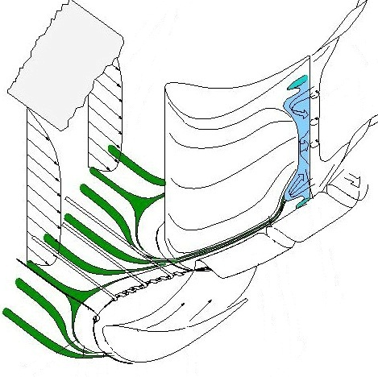
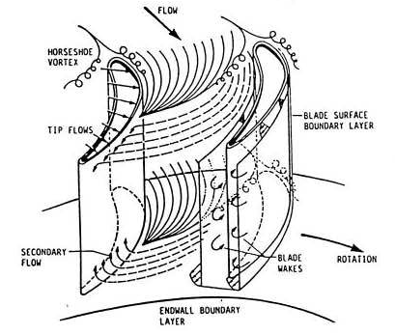
Общие сведения
Для совершения энергообмена лопаточный венец поворачивает рабочее тело
В проточной части турбомашины существуют паразитные течения
Паразитные течения потребляют энергию – Она потеряна для турбомашины
Потери характерны для всех турбомашин
Структура потока в лопаточном венце
2

Slide 3
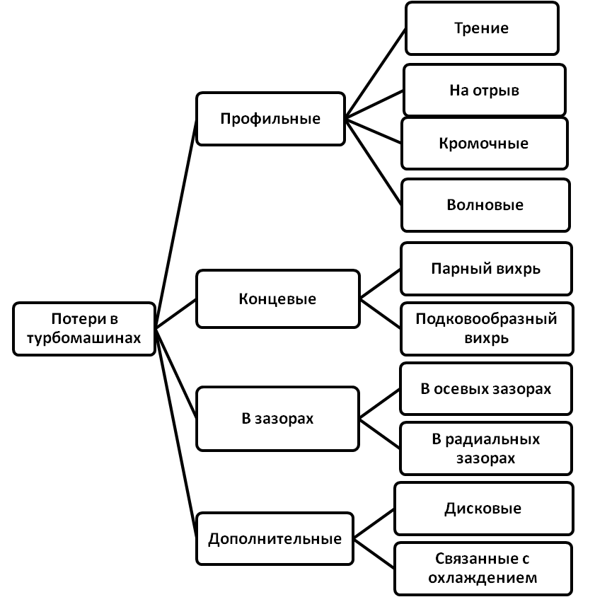
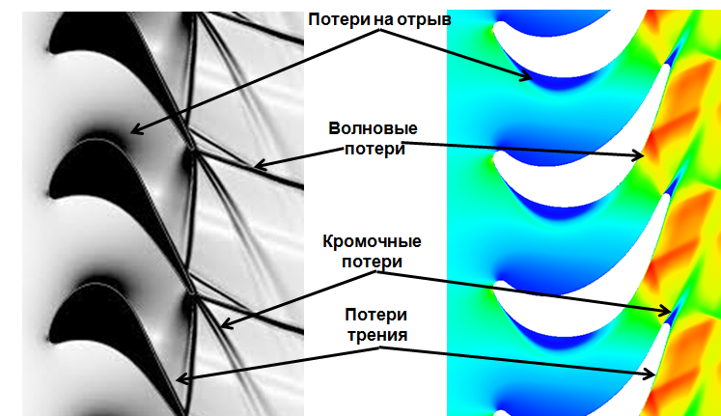
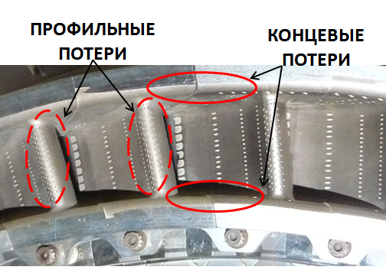
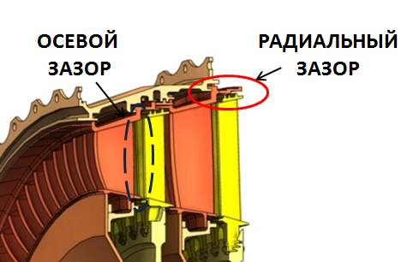
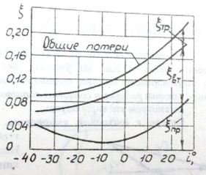
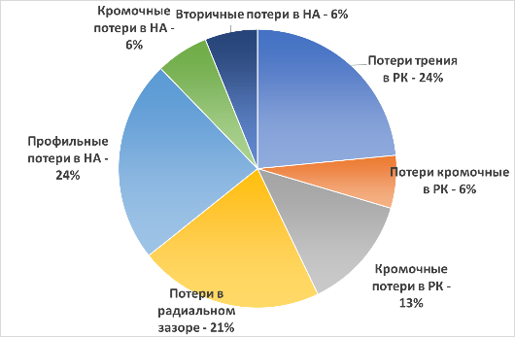
Классификация потерь
Классификация потерь
Профильные потери
Соотношение элементов потерь
Потери в зазорах
Места возникновения потерь
3

Slide 4




Вычисление потерь
Для вычисления потерь применяют:
Коэффициент потерь ζ - отношение потерь энергии к теоретической работе газа в решетке:
Коэффициент потерь полного давления Y - отношение потерь полного давления к скоростному напору:
Коэффициенты потерь суммируются:
4

Slide 5
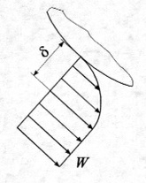
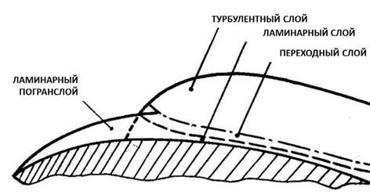
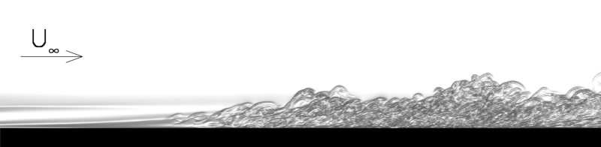
Потери трения
На поверхности любого обтекаемого тела образуется пограничный слой
Пограничный слой характеризуется большими градиентами скорости
В пограничном слое велико влияние вязкого трения
Энергия, затрачиваемая на преодоление сил вязкого трения - потери трения
Пограничный слой
Структура пограничного слоя
5

Slide 6
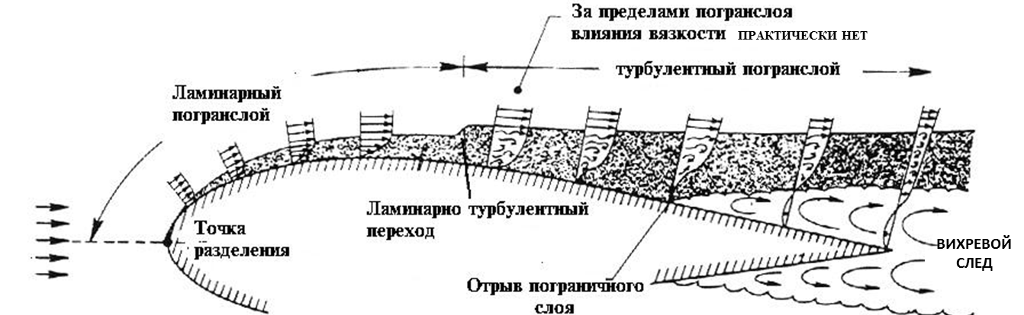
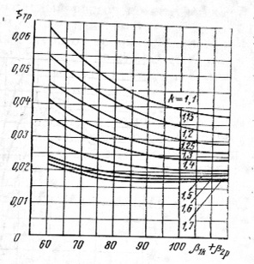
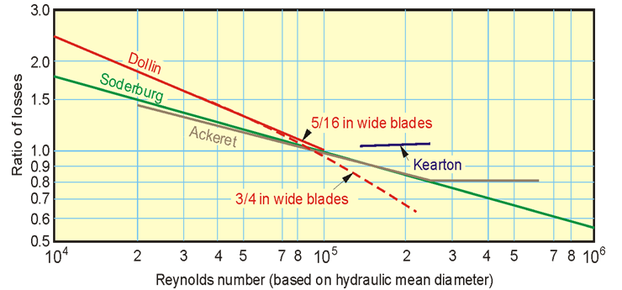
Потери трения
Формирование пограничного слоя на лопатке
Влияние конфузорности
и поворота потока
Потери трения зависят от:
Типа пограничного слоя (ламинарный или турбулентный)
Числа Рейнольдса
Угла поворота потока Δβ
Типа канала (конфузор / диффузор)
Степени конфузорности канала
Площади поверхности лопатки
Влияние числа Рейнольдса на потери трения
6

Slide 7

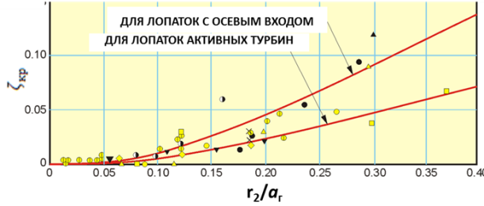
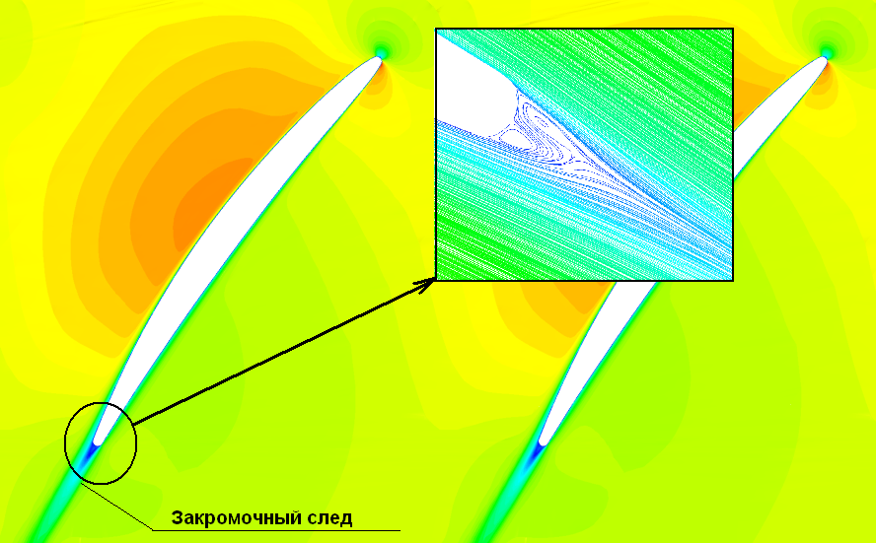
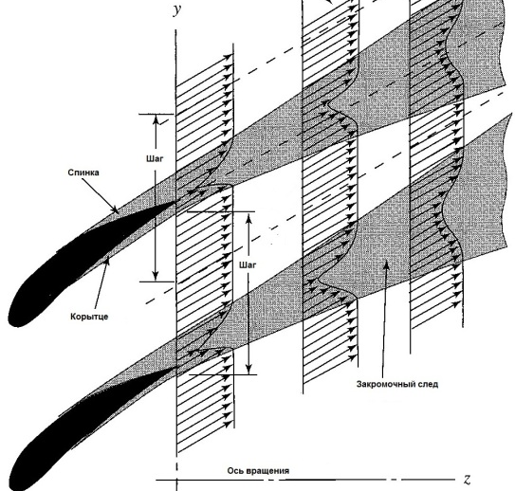
Кромочные потери
За выходными кромками лопаток разрежение
В зону разрежения стекают пограничные слои
За решеткой образуется вихревой след
След причина неравномерности потока за решеткой
Кромочные потери зависят от:
Толщины кромки
Числа лопаток
Скорости потока
Влияние толщины лопатки на кромочные потери
Структура потока за кромкой
Поток за кромками
7

Slide 8
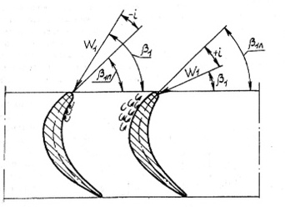
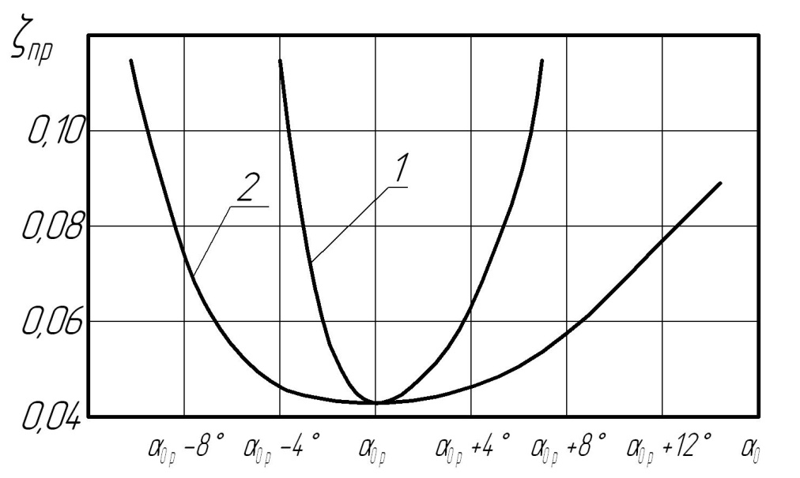
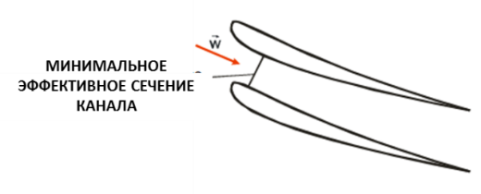
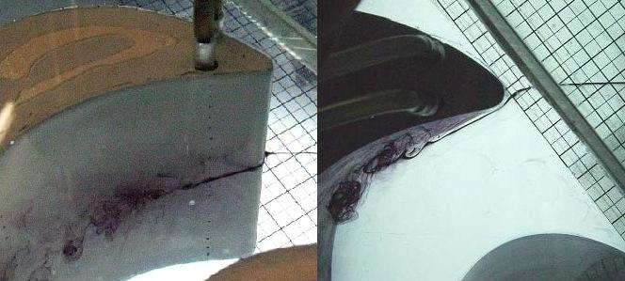
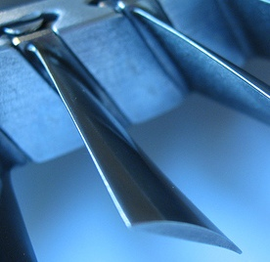
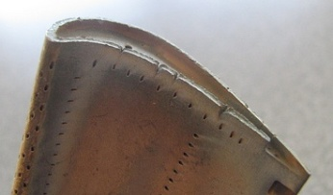
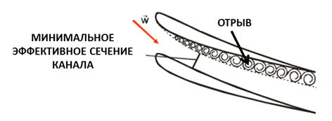
Потери на отрыв потока
При изменении режима поток отклоняется от расчетного значения
Отклонении потока вызывает отрыв у входной кромки
Вихри потребляют значительную энергию
Вихри загромождают канал и снижают расход
Образование отрыва
Влияние отрыва на пропускную способность канала
i<0
i>0
Влияние радиуса входной кромки
Без отрыва
Отрыв потока у входной кромки
С отрывом потока
8

Slide 9
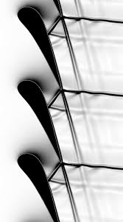
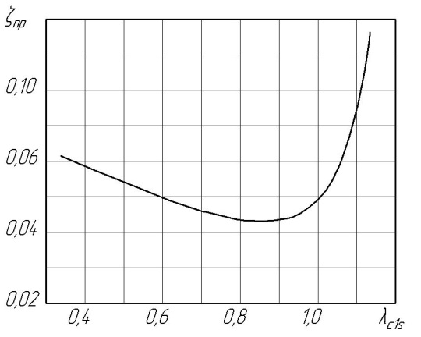
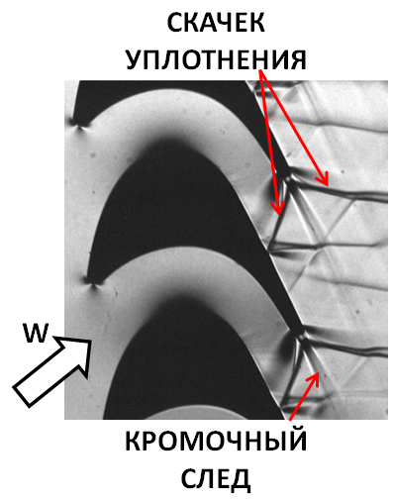
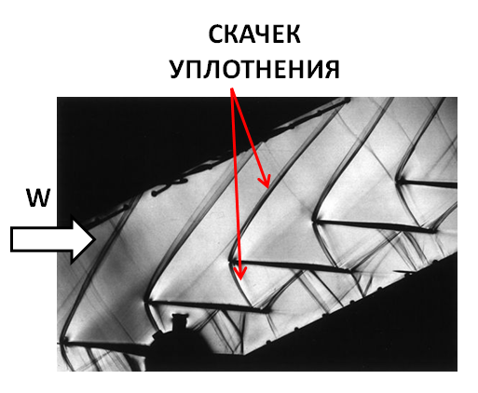
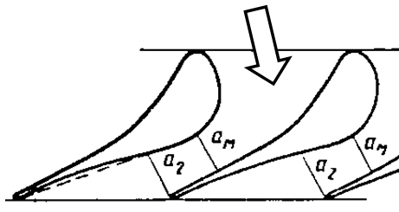
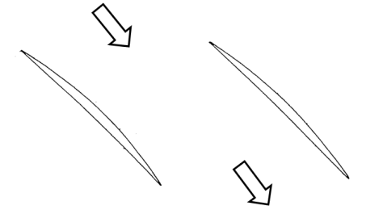
Волновые потери
Сверхзвуковой поток тормозится в скачках уплотнения
Резкое торможение вызывает большие потери энергии
Скачок взаимодействую с погранслоем и вызывает его отрыв
Зависимость профильных потерь от скорости потока для турбины
Сверхзвуковые профили
Турбина
Турбина
Компрессор
Компрессор
9

Slide 10
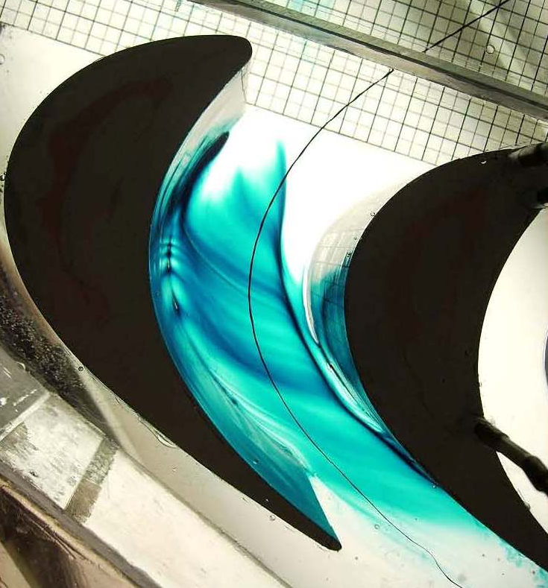
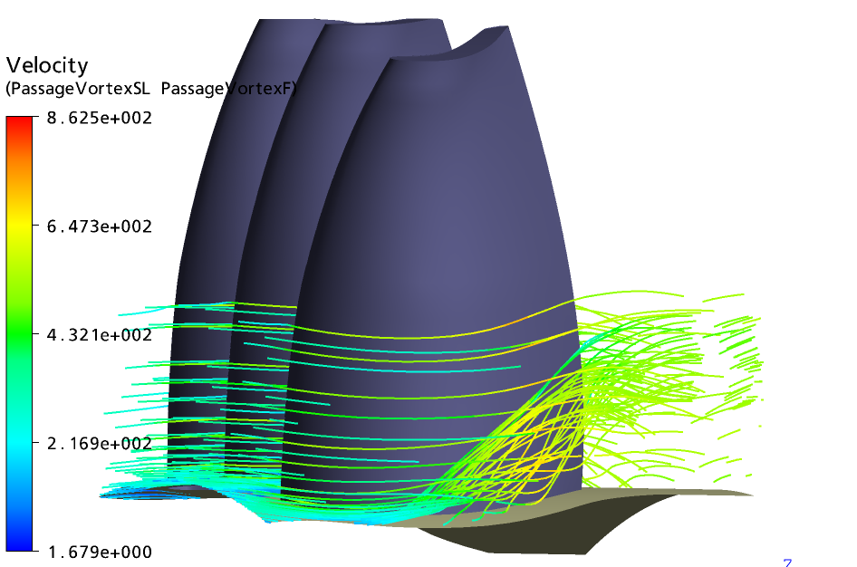
Вторичные потери
Парный вихрь
В межлопаточном канале существует перепад давления
Возникает паразитное перетекание у втулки и периферии в пределах пограничного слоя
Паразитное течение взаимодействует с ядром, формируя дополнительные вихри
Вторичный вихрь изменяет угол выхода потока, снижая работу
10

Slide 11
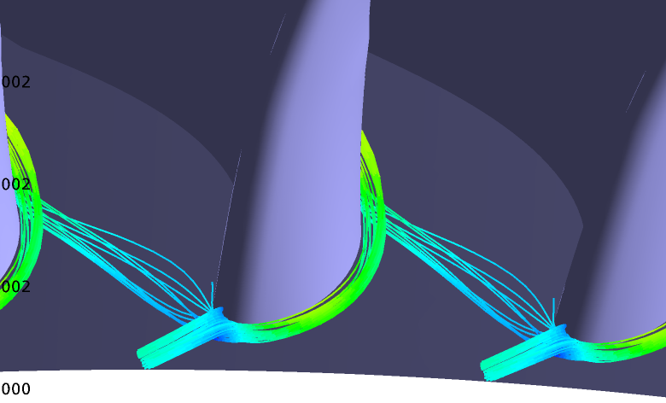
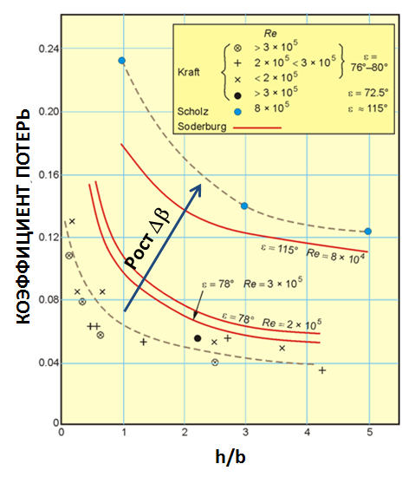
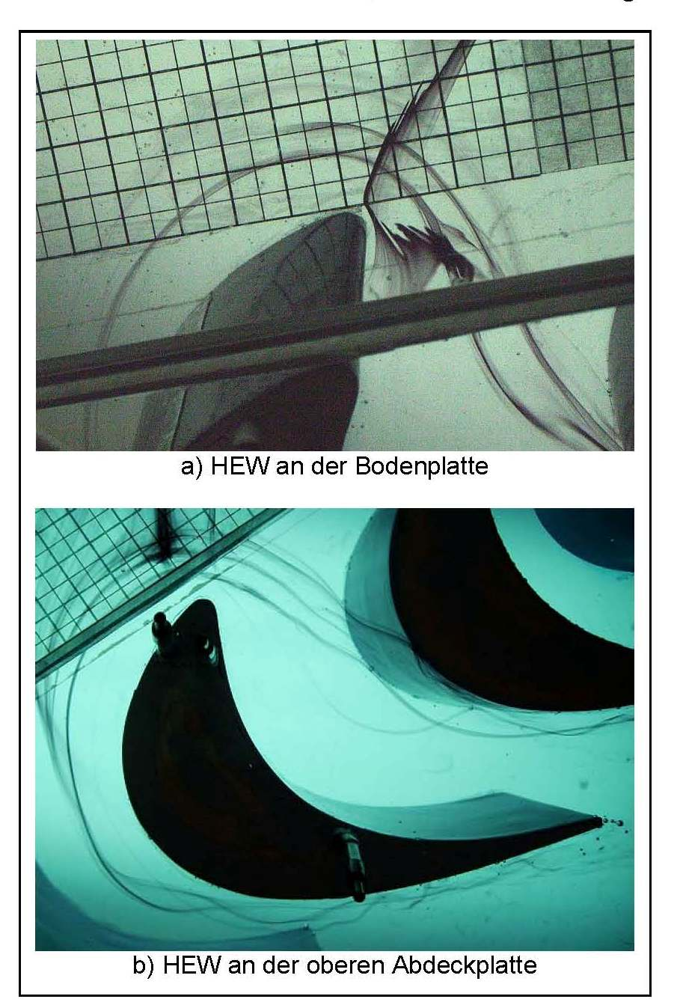
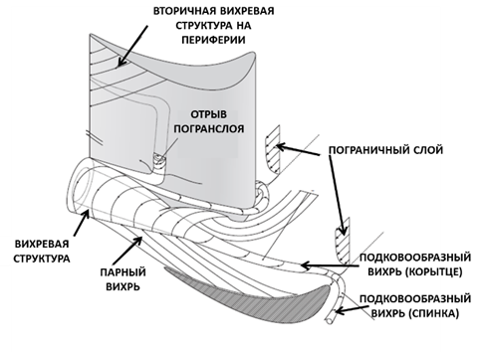
Вторичные потери
Подковообразный вихрь
Возникает при взаимодействии концевого пограничного слоя с входной кромкой лопатки
Формируется два вихря, уходящих в каналы
Подковообразный вихрь взаимодействует с парным
Структура вторичных течений
Подковообразный вихрь
Вторичные потери зависят от:
Относительной высоты канала
Угла поворота потока Δβ
Влияние поворота потока и высоты лопатки на вторичные потери
11

Slide 12
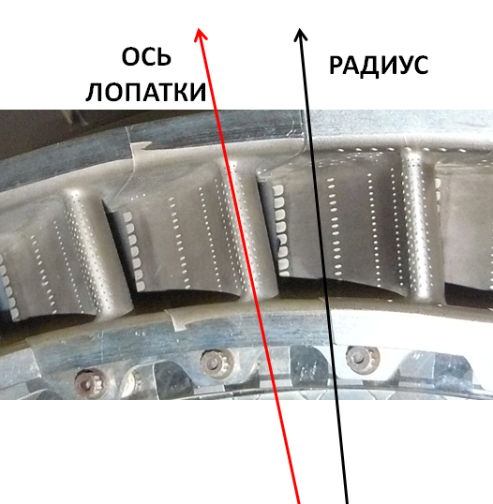
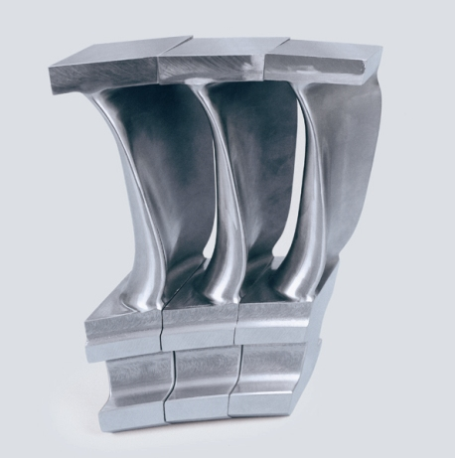
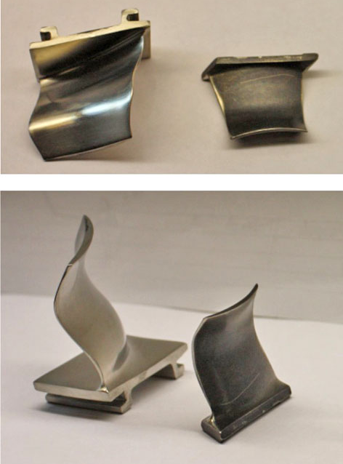
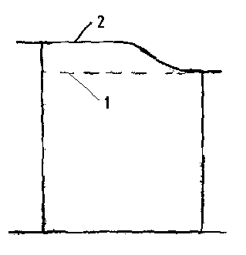
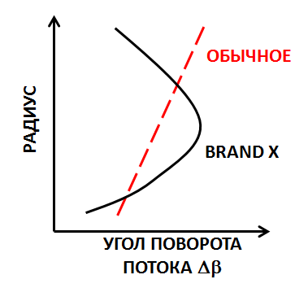
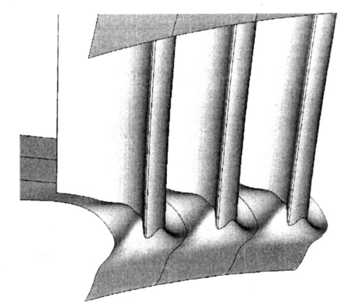
Вторичные потери
Способы уменьшения вторичных потерь
1. Тангенциальный наклон лопатки
2. Саблевидные лопатки
3. Меридиональное поджатие
4. Перераспределение угла поворота потока по радиусу
5. Несимметричные концевые стенки
12

Slide 13
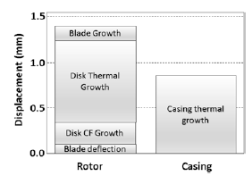
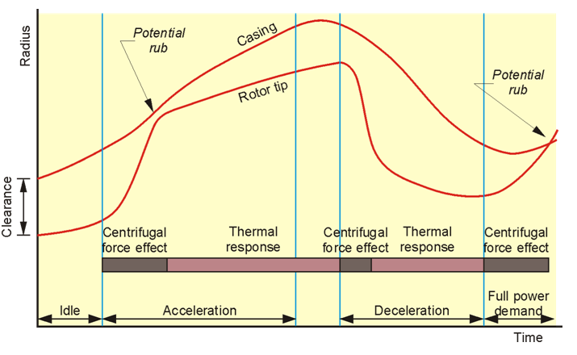
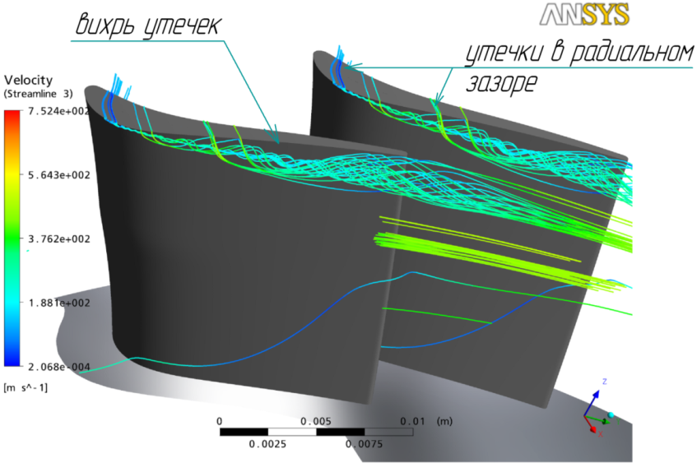
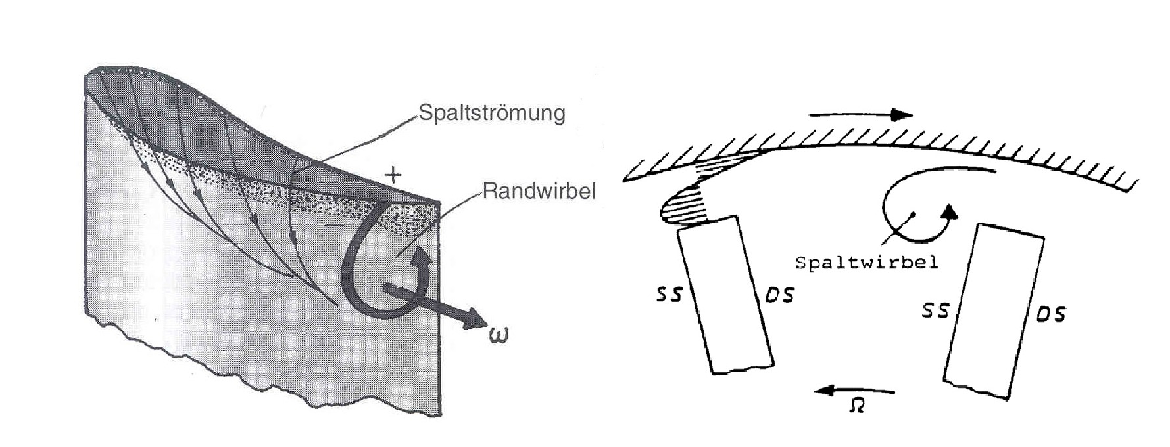
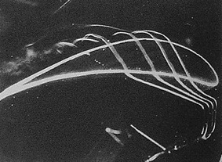
Потери в радиальном зазоре
Радиальный зазор необходим для исключения касания ротора и статора
Радиальный зазор существенно меняется в зависимости от режима работы
Факторы, влияющие на величину радиального зазора
Изменение зазора в полете
Под действие перепада давления возникает течение через зазор
Течение в радиальном зазоре
13

Slide 14
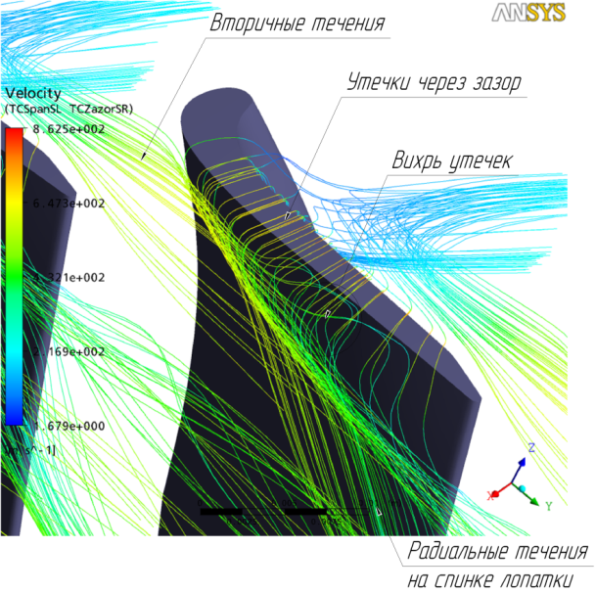
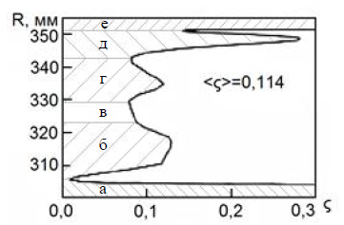
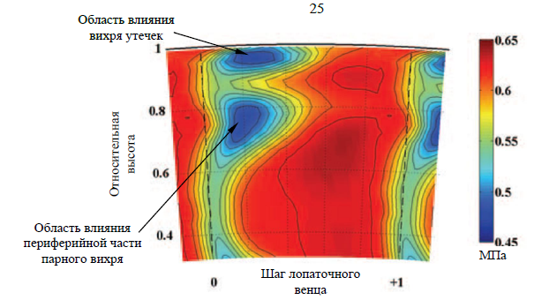


Потери в радиальном зазоре
Течение через зазор взаимодействует с вторичным, вытесняя его в ядро
Утечка
Вторичный вихрь
Поля потерь полного давления за рабочей лопаткой
Взаимодействие вторичного течения и утечки
Потери в зазоре зависят от:
Величины зазора
Относительной высоты канала
Угла поворота потока Δβ
Степени реактивности
Влияние величины зазора на потери
Влияние степени реактивности на потери
14

Slide 15









Потери в радиальном зазоре
Способы уменьшения потерь в радиальном зазоре
1. Истираемые покрытия
2. Двойная стенка корпуса
3. Изменение верхнего торца лопатки
4. Активное управление
5. Бандаж
Структура потока
КВД ПС-90
ТНД
Обычный
Легкий
15

Slide 16



Потери в осевом зазоре
Связаны с влиянием кромочного следа на последующий венец
При движении лопаток, угол натекания периодически меняется из-за неравномерности поля скоростей
Вызывает вибрационные нагрузки лопатки
С ростом зазора растут потери трения и уменьшаются потери из-за неравномерности
Существует оптимальный осевой зазор δ≈0,2S
Проект
Реальность (точка 1)
Реальность (точка 2)
16

Slide 17



Клокинг эффект
Нестационарная структура течения в ТНД
NGV2
NGV3
RW3
Strut
RW2
NGV1
RW1
0.0014
Влияние позиции СА3 на эффективность ТНД
Влияние позиции выходной стойки опоры на эффективность ТНД
17

Slide 18





Дополнительные потери
Дисковые потери
Потери от охлаждения
Пограничный слой на диске тормозит его вращение
В присоединенных объемах происходит циркуляция рабочего тела
Современные турбины охлаждаются
Охладитель выходит через отверстия
Охладитель смешивается с потоком
Охладитель участвует в расширении
Циркуляция в присоединенной полости
Закрутка потока в присоединенной полости
Влияние охлаждения на потери в решетке турбины
Влияние охлаждения на КПД турбины
18

Slide 19

БЛАГОДАРЮ
ЗА ВНИМАНИЕ
Батурин Олег Витальевич
443086 г. Самара, Московское шоссе 34, комн. 336-5 Tel: (846)267-45-94
oleg.v.baturin@gmail.com
10

